Slide 1
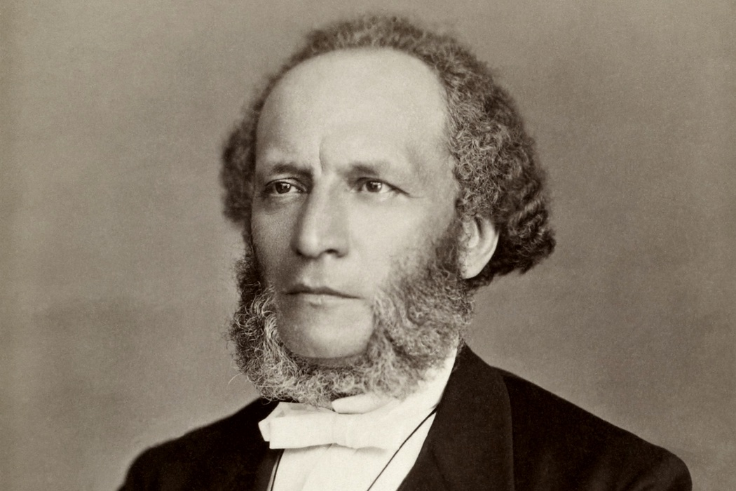
«Для тебя, Россия!» Девиз Пётра Петро́вича Семёнова-Тян-Ша́нского

Slide 3
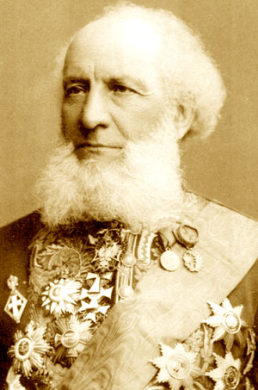
Пётр Петро́вич Семёнов-Тян-Ша́нский— русский географ, ботаник, статистик, экономист, государственный и общественный деятель.

